Slide 1
PENERAPAN TURUNAN FUNGSI TRIGONOMETRI
Menentukan Titik Stasioner dan Selang Kemonotonan

Slide 2
Menentukan Titik Stasioner dan Selang Kemonotonan
Titik Balik Maksimum
(Titik Maksimum)
Titik Stasioner,
terbagi menjadi:
Titik Balik Minimum
(Titik Minimum)
Titik Belok

Slide 3
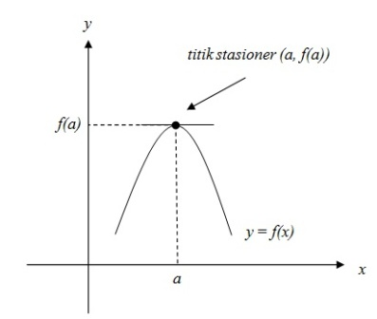
Jika f’(a) = 0 dari y = f(x), maka nilai f(a) disebut stasioner dan titik (a, f(a)) disebut titik stasioner.
f’(x) > 0
Fungsi f naik
f’(x) < 0
Fungsi f turun

Slide 4
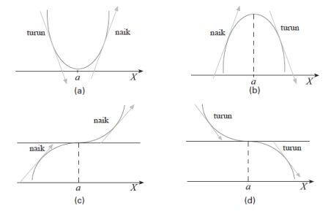

Slide 5
Selain uji pertama, ada cara lain untuk menentukan jenis titik stasioner, yaitu dengan menggunakan uji turunan kedua.
Kecekungan Kurva
f’’(x) > 0
Cekung ke atas
f’’(x) < 0
Cekung ke bawah

Slide 6
Jenis Titik Stasioner
f’’(a) > 0
Titik minimum
f’’(a) < 0
Titik maksimum
pada titik
(a, f(a))
f’’(a) = 0
Titik belok

Slide 7
Contoh
Tentukan titik stasioner dan jenis-jenisnya dari fungsi f(x) = -3 cos 2x + 2 dalam interval 0 ≤ x ≤ 2π.
Penyelesaian :
f(x) = -3 cos 2x + 2
f’(x) = 6 sin 2x
Titik stasioner, f’(x) = 0
6 sin 2x = 0
sin 2x = 0
sin 2x = sin 0
2x = 0 + k.2$π$
x = k$π$
x = 0
x = $π$
x = 2$π$
Maka, titik stasionernya adalah 0, $\frac{π}{2}$, $π, \frac{3π}{2} dan 2π$
atau 2x = ($π$ – 0) + k.2 $π$
x = $\frac{π}{2}$ + k$π$
x = $\frac{π}{2}$
x = $\frac{3π}{2}$
x = $\frac{5π}{2}$
k = 0 $→$
k = 1 $→$
k = 2 $→$
(TM)

Slide 8
Untuk menentukan jenisnya kita dapat menggunakan uji turunan kedua
$$f^{′}\left(x\right)=6\sin{2x}$$
$$f^{′′}\left(x\right)=12\cos{2x}$$
$$f^{′′}\left(0\right)=$$
$f′′\left(\frac{π}{2}\right)$ =
$f′′(π)$ =
$f′′\left(\frac{3π}{2}\right)$ =
$f′′(2π)$ =
Nilai minimumnya f(0) =
Nilai maksimumnya f$\left(\frac{π}{2}\right)$=
Nilai minimumnya f($π$) =
Nilai maksimumnya f $\left(\frac{3π}{2}\right)$ =
Nilai minimumnya f($2π$) =
$$12\cos{0}$$
= $12$
> 0
(Minimum / cekung ke atas)
-3 cos 0 + 2
= -1
$$12\cos{π}$$
= -$12$
< 0
(Maksimum / cekung ke bawah)
-3 cos $π$ + 2
= 5
$$12\cos{2π}$$
= $12$
> 0
(Minimum / cekung ke atas)
-3 cos 2$π$ + 2
= -1
$$12\cos{3π}$$
= -$12$
< 0
(Maksimum / cekung ke bawah)
-3 cos 3$π$ + 2
= 5
$$12\cos{4π}$$
= $12$
> 0
(Minimum / cekung ke atas)
-3 cos 4$π$ + 2
= -1
Maka, titik minimumnya (0 , -1) , ($π , −1) , (2π , −1)$ dan
titik maksimumnya $\left(\frac{π}{2} , 5\right)$ , $\left(\frac{3π}{2} , 5\right)$

Slide 9
Untuk menentukan titik belok, kita dapat menggunakan uji turunan kedua
Syarat titik belok adalah :
$f^{′′}\left(x\right)=0$
$12\cos{2x}$ = 0
cos 2x = 0
cos 2x = cos $\frac{π}{2}$
2x = $\frac{π}{2}+k.2π$
$x=\frac{π}{4}+kπ$
$x=\frac{π}{4}$
$x=\frac{5π}{4}$
$x=\frac{9π}{4}$
Untuk $x=\frac{π}{4}, f\left(\frac{π}{4}\right)=$
Untuk $x=\frac{3π}{4}, f\left(\frac{3π}{4}\right)=$
Untuk $x=\frac{5π}{4}, f\left(\frac{5π}{4}\right)=$
Untuk $x=\frac{7π}{4}, f\left(\frac{7π}{4}\right)=$
atau 2x = $−\frac{π}{2}+k.2π$
$x=−\frac{π}{4}+kπ$
$x=−\frac{π}{4}$
$x=\frac{3π}{4}$
$x=\frac{7π}{4}$
-3 cos $\frac{π}{2}$ + 2
= 2
-3 cos $\frac{3π}{2}$ + 2
= 2
k = 0 $→$
k = 1 $→$
k = 2 $→$
(TM)
-3 cos $\frac{5π}{2}$ + 2
= 2
(TM)
-3 cos $\frac{7π}{2}$ + 2
= 2
Maka, titik beloknya adalah $\left(\frac{π}{4},2\right),\left(\frac{3π}{4},2\right)$, $\left(\frac{5π}{4},2\right)$ dan $\left(\frac{7π}{4},2\right)$

